Slide 1
Bezpečnost doplňků stravy 2018/2019 – hlášení SZPI, RASFF
Nutraceutika a funkční potraviny

Slide 2
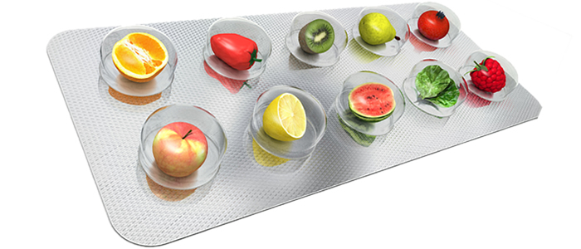
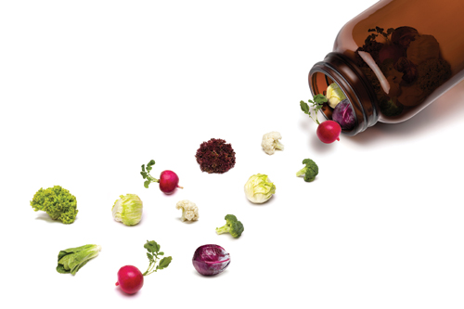
Doplňky stravy
Koncentrované zdroje živin nebo jiných látek s výživovým nebo fyziologickým účinkem, které mají doplňovat běžnou stravu
Nabízeny pro doplnění příjmu těchto živin z běžné stravy
Látky používané jako zdroje vitaminů a minerálních látek v doplňcích stravy musí být bezpečné a pro organismus využitelné
Za bezpečnost výrobku včetně splnění požadavků právních předpisů a označování plně odpovídá podle článku 14 nařízení Evropského parlamentu a Rady (ES) č. 178/2002 PPP uvádějící doplněk stravy na trh
Nutraceutika:
  Termín „nutraceutical“ – kombinace slov "nutrition " a " pharmaceutical. " Přípravky existující na pomezí mezi potravinami a léčivy
  Cílem nutraceutik je doplňování stravy preventivně předcházet nemocem - nikoliv léčit

Slide 3
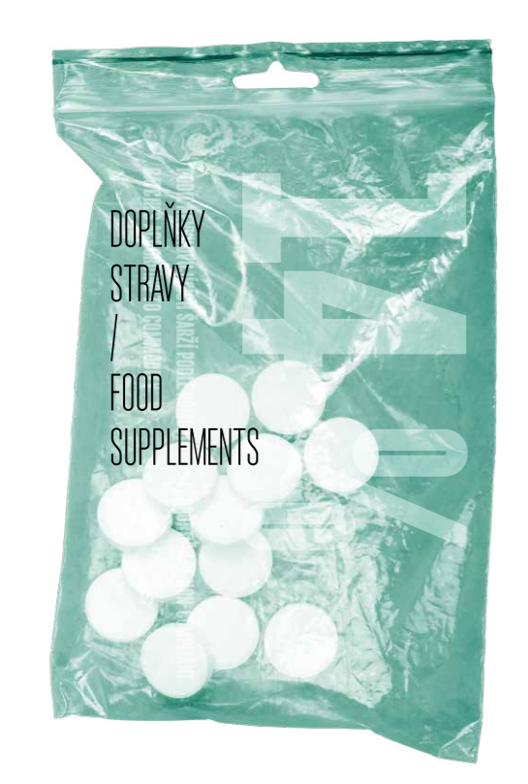
SZPI za rok 2018
V roce 2018 provedli inspektoři SZPI celkem 43401 vstupů do provozoven potravinářských podniků, provozoven společného stravování, celních skladů a internetových obchodů
Provedeno:
  25067 kontrol v maloobchodní síti
  14290 v provozovnách společného stravování
  5868 ve výrobě
  1876 ve velkoskladech
  599 v prvovýrobě
  1041 v ostatních místech (např. při přepravě, v celních skladech apod.)
Zjištěno celkem 3514 nevyhovujících šarží potravin a ostatních výrobků:
  v maloobchodní síti bylo zjištěno 2744 šarží
  ve výrobě nevyhovělo 126 šarží
  ve velkoobchodě 99 šarží
  na ostatních místech 545 šarží

Slide 4
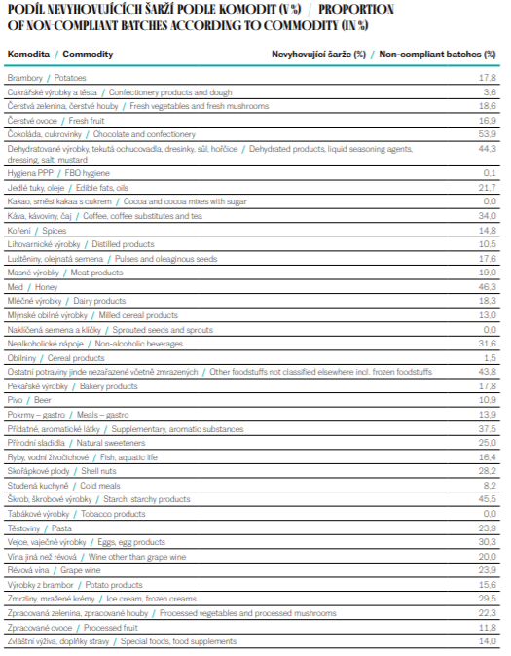
SZPI za rok 2018
40 komodit
1. čokolády a cukrovinky (53,9 %)
2. med (46,3 %)
3. škrob a škrobové výrobky (45,5 %)
4. dehydratované výrobky, tekutá ochucovadla, dresinky, sůl a hořčice (44,3 %)
5. ostatní potraviny včetně potravin zmrazených (43,8 %)
6. přídatné a aromatické látky (37,5 %)
7. káva, kávoviny a čaje (34 %)
8. nealkoholické nápoje (31,6 %)
9. vejce a vaječné výrobky (30,3 %)
10. zmrzlina a mražené krémy (29,5 %)
28. Zvláštní výživa, doplňky stravy (14 %)
4
Notes:
Do 10 a napsat kolikáte jsou doplňky stravy

Slide 5
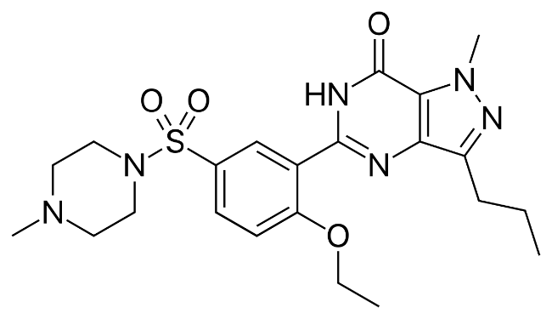

SZPI za rok 2018 – Přehledy výsledků kontroly
Kontrola povinností při nabízení doplňků stravy podporujících sexuální výkonnost včetně internetového prodeje
Cílem kontroly – ověřit, zda nejsou na trhu v ČR nabízeny doplňky stravy určené pro muže na podporu sexuální výkonnosti obsahující nepovolené farmakologicky účinné látky
Kontrola primárně zaměřena na přítomnost tadalafilu, sildenafilu a jejich derivátů (účinné látky používané k léčbě erektilní dysfunkce, které jsou vázány na lékařský předpis)
Odebráno celkem 14 vzorků doplňků stravy
  Jako vyhovující bylo vyhodnoceno 13 vzorků doplňků stravy
  Přítomnost farmakologicky účinných látek byla prokázána pouze u jednoho z odebraných vzorků, u kterého byl analýzou zjištěn obsah látek dithiodesmethylcarbodenafil a imidazosagatriazinon (deriváty sildenafilu)
  Bylo zjištěno, že relativně častým nedostatkem u PPP je nesplnění příslušné informační povinnosti – oznámit zahájení své činnosti či nahlásit dovoz doplňků stravy z ostatních zemí EU
sildenafil

Slide 6
SZPI za rok 2018 – Přehledy výsledků kontroly
Přehled kontroly vybraných skupin cizorodých látek
Zkontrolováno celkem 4449 šarží potravin, z nichž 161 bylo nevyhovujících
Skupina chemických prvků - zařazení jak minerálních látkek jako sodík, draslík, hořčík, selen, vápník, zinek atp., tak i chemických prvků kontaminujících (arzen, cín, olovo, kadmium, měď, rtuť atp.)
  Celkem bylo zkontrolováno 353 šarží, z nichž tři šarže byly nevyhovující
  Identifikován kovový hořčík ve vzorku doplňku stravy
Kontrola informační povinnosti dle vyhlášky č. 172/2015 Sb.
PPP mají v místě prvního příjmu, zacházení nebo manipulace s vybranými druhy čerstvého ovoce, zeleniny a brambor, doplňků stravy a máku setého povinnost podat o těchto potravinách hlášení na SZPI
U doplňků stravy byl laboratorně prokazován soulad obsahu jednotlivých funkčních látek s deklarací na obalu u doplňků stravy
214 vzorků, z toho 11 nevyhovujících šarží
3× doplňky stravy z důvodu deklarace na obalu, která neodpovídala skutečnosti

Slide 7
SZPI za rok 2018 – Přehledy výsledků kontroly
Kontrola internetového obchodu
Na konci roku 2018 bylo v informačním systému SZPI registrováno 1656 PPP nabízejících potraviny prostřednictvím internetového obchodu, ať už se skladem, nebo bez skladu
Provedeno 668 kontrol přímo zaměřených na internetový prodej
  Z tohoto počtu byla v 90 případech kontrola realizována včetně kontrolního nákupu z příslušných e-shopů nebo sociálních sítí
  Velká pozornost je věnována kontrole uváděných informací o potravinách včetně nepovolených zdravotních a výživových tvrzení a kontrole nekalých obchodních praktik
  Největší zastoupení při kontrole internetového prodeje měly v roce 2018 doplňky stravy
Kontrola reklamy
V roce 2018 uskutečnila SZPI 73 kontrol reklamy u 53 kontrolovaných osob
  Zjištěno šíření 94 nevyhovujících reklamních sdělení – nejvíce kontrol reklamy (a také nejvíce nevyhovujících zjištění) se týkalo doplňků stravy

Slide 8
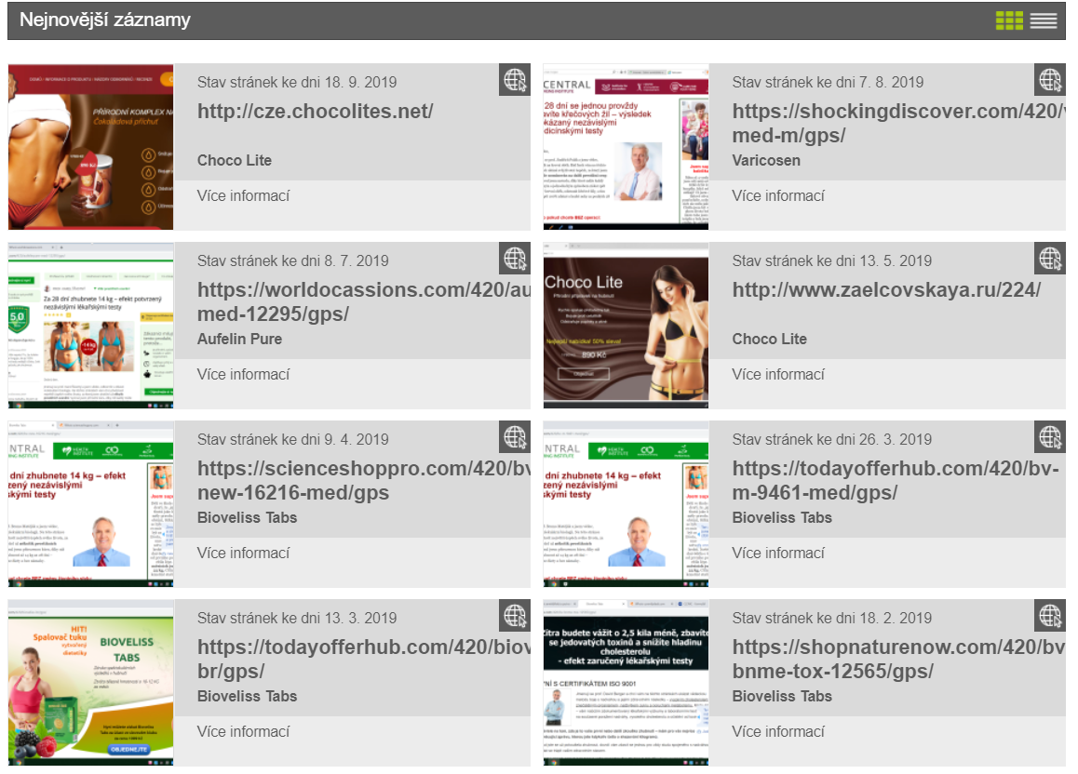
Potraviny na pranýři
Výrobek Varicosen určený k údajnému odstranění křečových žil a navrácení správného krevního oběhu v žilách
Výrobky určené k redukci hmotnosti
https://www.potravinynapranyri.cz/ESearch.aspx?lang=cs&design=default&archive=actual&listtype=tiles&page=1

Slide 9
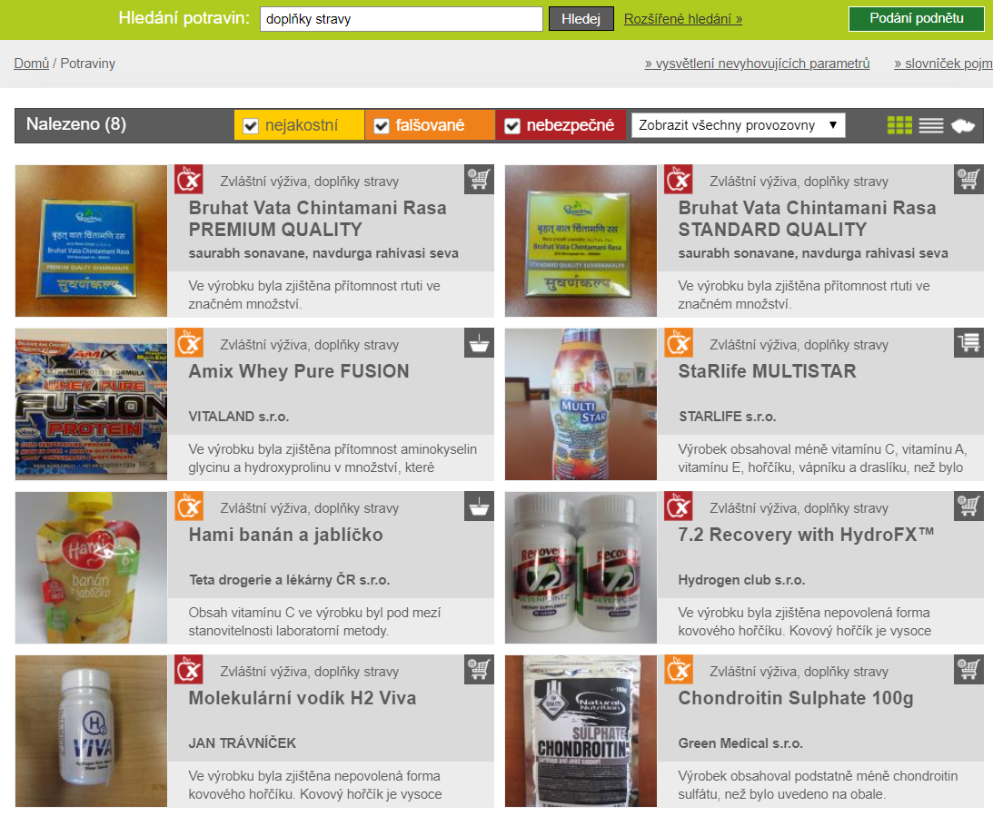
Potraviny na pranýři
O tomto výrobku již SZPI informovala
v tiskové zprávě "SZPI varuje před zdraví ohrožujícími doplňky stravy z Indie nabízenými přes eBay s cca 1,5 milion x překročeným limitem pro obsah rtuti" ze dne 30.8.2019
Ve výrobku byla zjištěna nepovolená forma kovového hořčíku
O tomto výrobku již SZPI informovala v tiskové zprávě ze dne 11. 6. 2019 Varování spotřebitelům: Potravinářská inspekce zjistila zdraví nebezpečný doplněk stravy s kovovým hořčíkem.

Slide 10
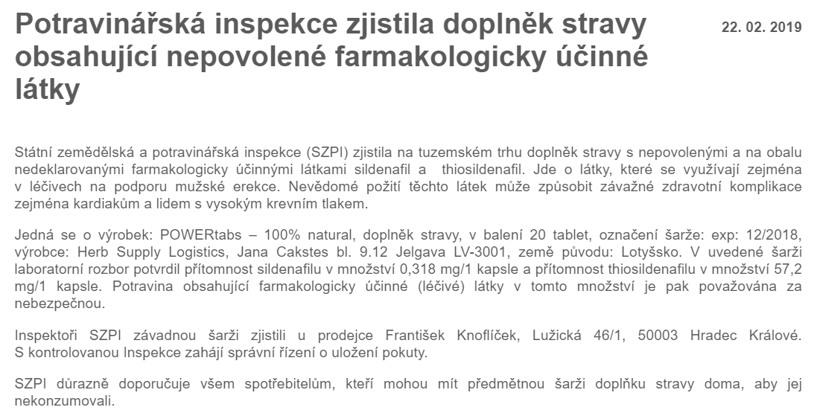
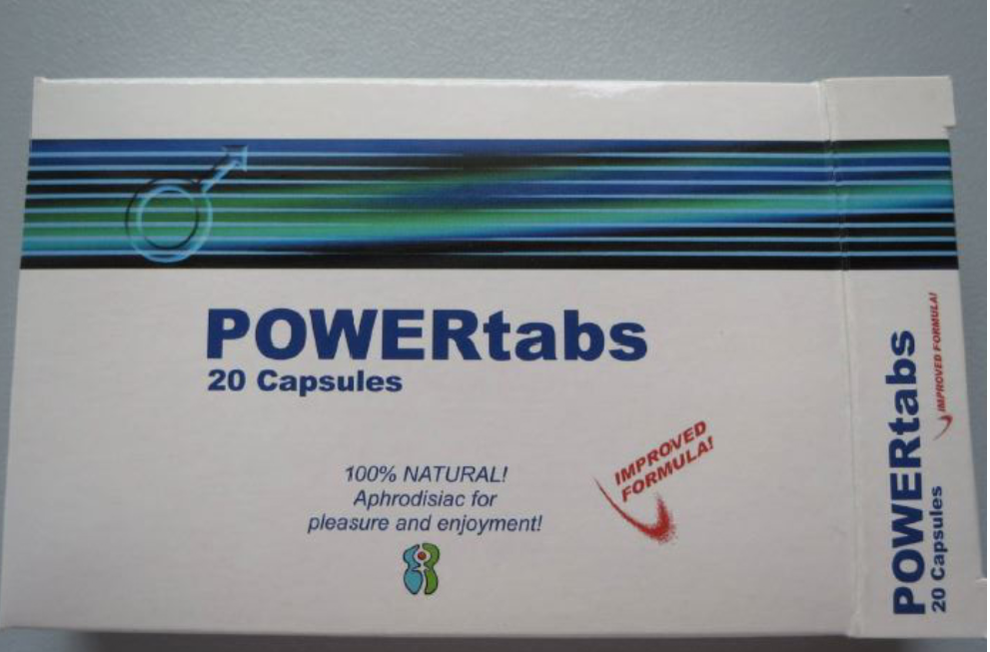

Slide 11
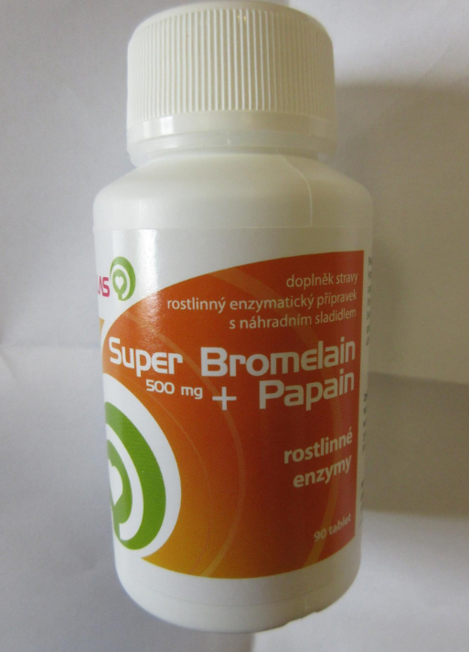
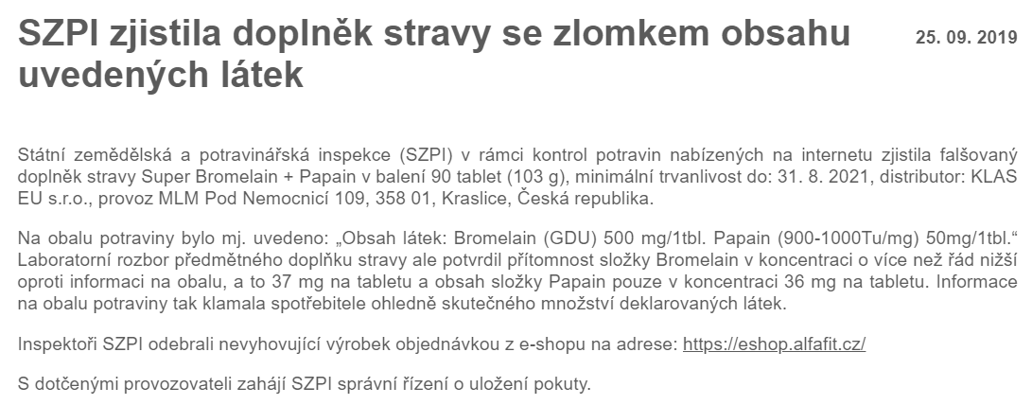

Slide 12
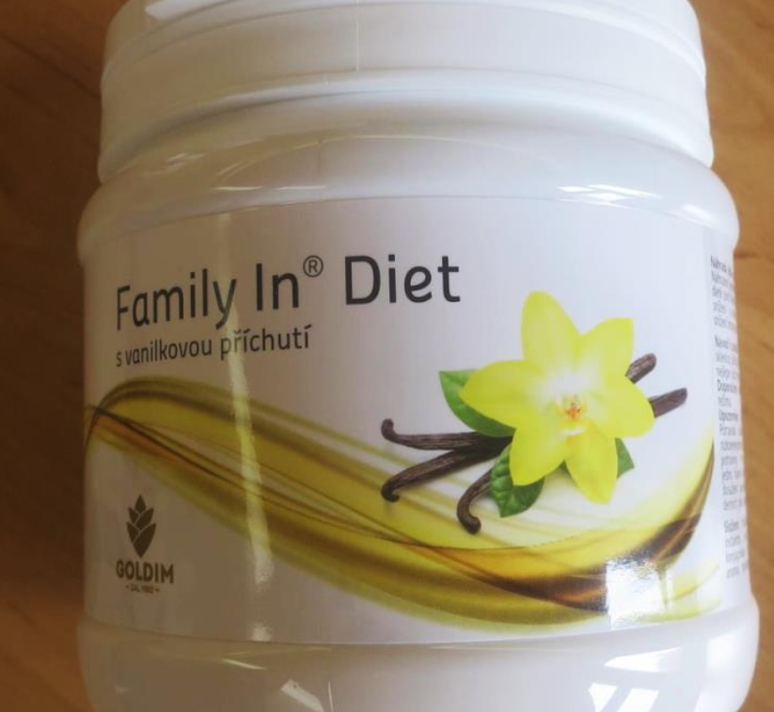
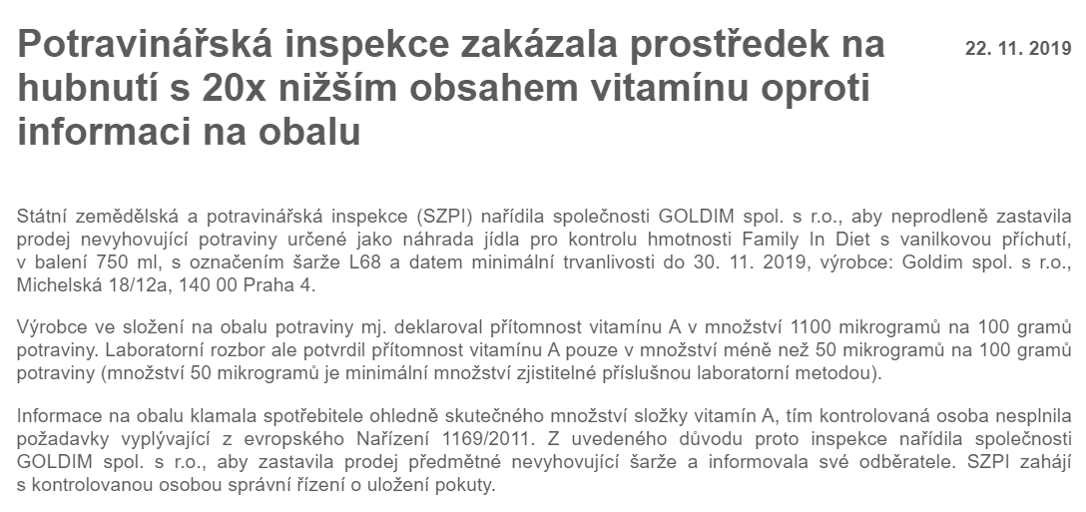

Slide 13
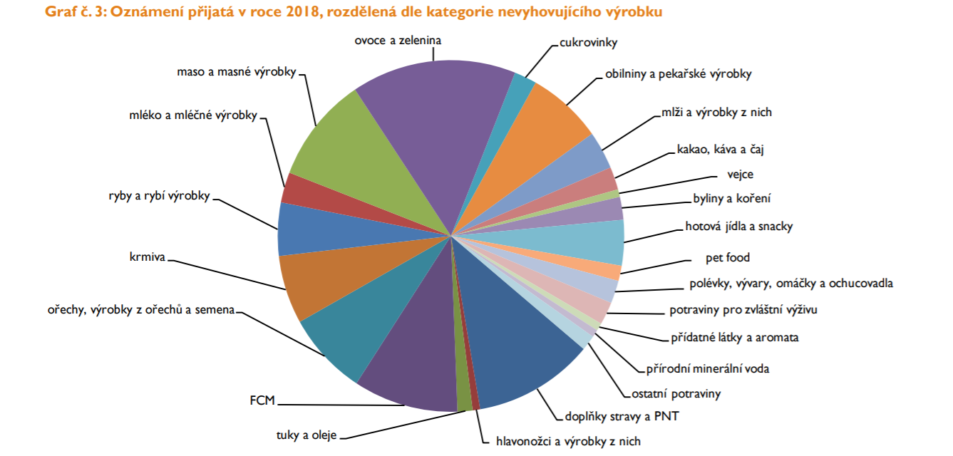
RASFF za rok 2018
PNT: potraviny nového typu
Notes:
Největší podíl nevyhovujících potravin se vyskytoval v kategorii ovoce a zelenina, kdy byly zjištěny zejména nálezy reziduí pesticidů v čerstvém či sušeném ovoci
a v čerstvé zelenině a dále nálezy patogenních mikroorganismů v mraženém ovoci a zelenině.
Další významnou skupinu nevyhovujících výrobků představuje kategorie doplňků stravy, kdy nejčastější pochybení v této kategorii se týkalo obsahu nepovolených látek (nedeklarovaných konzervačních látek, nepovolených chemických látek a nepovolených nových potravin (PNT)).
Třetí v pořadí, co do počtu přijatých oznámení, byly kategorie FCM (migrace látek) a maso a masné výrobky (přítomnost patogenních mikroorganismů)

Slide 14
Přehled hlášení RASFF podle země původu za rok 2018 – doplňky stravy

Slide 15
Oznámení přijatá systémem RASFF v ČR v roce 2018 – doplňky stravy

Slide 16
Oznámení odeslaná systémem RASFF v ČR na základě kontroly trhu v roce 2018 – doplňky stravy
RASFF za rok 2018
V roce 2018 byl v ČR systémem RASFF z celkového počtu 191 oznámení zaznamenán největší podíl oznámení
v těchto kategoriích: ovoce a zelenina (36), předměty a materiály určené pro styk s potravinami (22) a doplňky stravy (18 oznámení)
V roce 2018 SZPI řešila 18 případů týkajících se doplňků stravy a PNT – nejvíce pochybení v této kategorii tvořila přítomnost nepovolených chemických látek a nepovolených PNT – jednalo se zejména o výskyt sildenafilu, anabolických steroidů, kofeinu, synefrinu, THC či yohimbinu
Dále byla zjištěna v této kategorii např. přítomnost nedeklarovaného oxidu siřičitého, či vysoký obsah kyseliny sorbové nebo zinku
Notes:
Yohimbe je kůra stromu Pausinystalia yohimbe (afrického stromu bujarník). Obsahuje řadu farmakologicky aktivních látek. Hlavní složkou yohimbe je alkaloid yohimbin, který způsobuje roztažení cév, čímž dochází ke snížení krevního tlaku. Yohimbin může být složkou některých léků na předpis, např. v USA.

Slide 17
RASFF od roku 2019
Datum | Oznamuje | Nebezpečí | Země původu výrobku
11.01.2019 | Rumunsko | ochratoxin A | vyrobeno v Indii, přes Bulharsko
11.01.2019 | Německo | salmonella v doplňku stravy z moringy v tobolkách | Filipíny
29.01.2019 | Maďarsko | možná přítomnost lepku a vysoký obsah kofeinu | Čína
01.02.2019 | Německo | nepovolená látka chlorečnan | Německo
05.02.2019 | Irsko | nepovolená látka orotát hořečnatý | Spojené království
07.02.2019 | Rakousko | nepovolená složka nové potraviny kanabidiol (CBD) | Rakousko, vyrobeno v Nizozemsku
15.02.2019 | Chorvatsko | nepovolené látky sildenafil a tadalafil | Indonésie
95 hlášení celkem
23 hlášení na přítomnost Monakolinu K
1 hlášení na přítomnost pyrrolizidinových alkaloidů ve výrobku původem z ČR
Notes:
Monakolin K
Monakolin K je produkt plísně Monascus purpureus, která zbarvuje substrát (obvykle rýži) do červena. Extrakt získaný ze substrátu je rovněž červený a obsahuje především monakolin K. Monakolin K je statin chemicky identický s lovastatinem, který inhibuje syntézu cholesterolu. (Pozn: Statiny jsou léčiva fungující jako hypolipidemika, léčí se jimi tedy zvýšená hladina některých lipidů v krvi.)

Slide 18
http://eagri.cz/public/web/file/633507/RASFF_2018.pdf
https://www.szpi.gov.cz/clanek/zprava-o-cinnosti-szpi-za-rok-2018.aspx

